Slide 1

Boletín Santillana
PRESENTE DE INDICATIVO
(REPASO)
Notes:
Esta presentación en power point la podrás, de acuerdo con el currículum de cada grupo, trabajar vía cañón, televisión o pizarra digital interactiva. Esperamos que te sea muy útil.

Slide 2
A
L
U
T
I
X
Z
E
A
T
C
N
I
O
O
C
N

Slide 3
Verbo – comer. Ej.: Yo como chocolate.
Verbo – sentir. Ej.: Me siento feliz hoy.
Verbo – ser. Ej.: Yo soy alumna de español.
Verbo – conocer. Ej.: Yo conozco muchos animales.

Slide 4
N
Ó
I
C
A
C
I
L
P
X
E

Slide 5
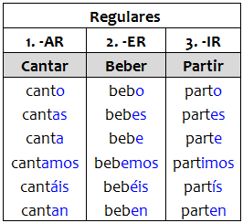

Slide 6
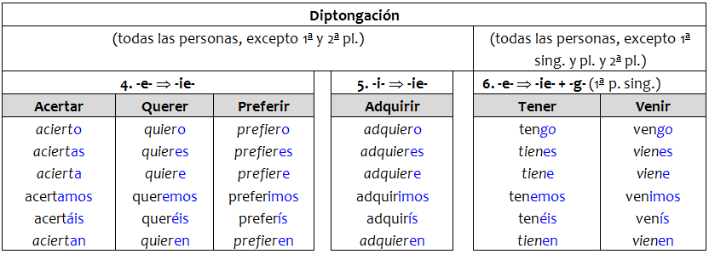
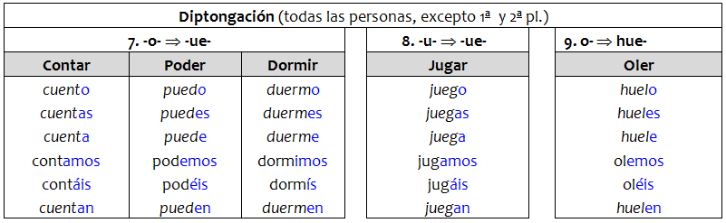

Slide 7
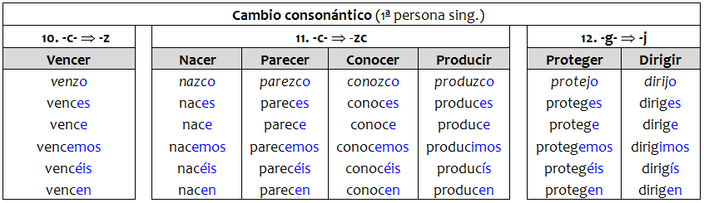
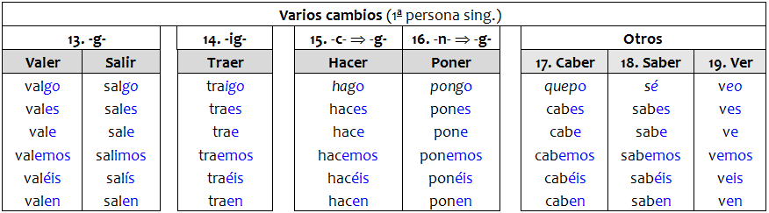

Slide 8
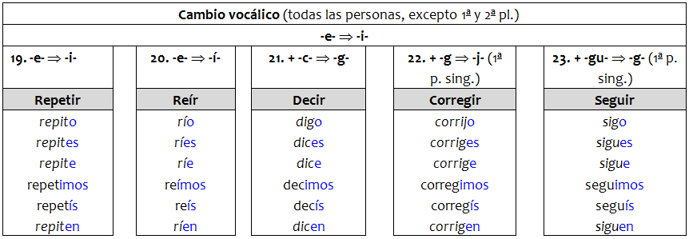
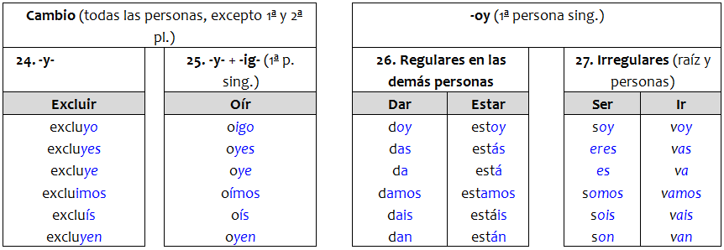

Slide 9
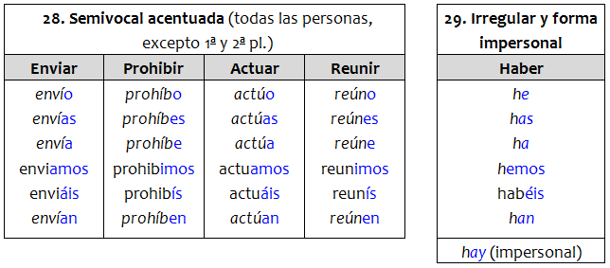

Slide 10
Boletín Santillana
N
Ó
I
C
I
T
E
P
M
O
C
Notes:
Propón a los alumnos una competición. Habrá dos grupos. Les dirás una expresión: 1 grupo tendrá que formular una frase con más que 5 palabras con “haber” y el otro con “tener”. El grupo que empiece elige el verbo y el otro grupo no podrá repetir palabras de la otra frase.

Slide 11
Boletín Santillana
2 grupos compiten;
Cada grupo: elige una irregularidad para que el otro grupo diga un verbo y una forma conjugada.
Por ejemplo:
Grupo A: Diptongación
Grupo B: Jugar – juego
El objetivo es dar más respuestas correctas.

Slide 12

Boletín Santillana
¡Gracias!

